Slide 1


















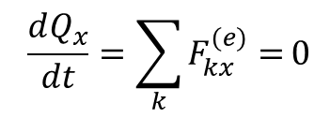
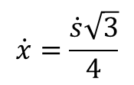
Смешанные задачи.
МГТУ им. Н.Э. Баумана
На гладкой горизонтальной плоскости расположена треугольная призма $ABD$ массы m с углом $α=30°$. На грани $AB$ катится без скольжения однородный круглый цилиндр массы $m$. Определить абсолютную скорость и ускорение центра цилиндра $C$ в тот момент, когда он опустится на высоту $h$. В начальный момент времени система находилась в покое.
Решение:
$$\frac{dQ_{x}}{dt}=\sum_{k}{F_{kx}^{(e)}=}0$$
$$s$$
$$ω$$
$$⇒ Q_{x}=const$$
$${\overline{v}}_{K}$$
C
$$m\overline{g}$$
$${\overline{v}}_{CK}$$
$$v=v_{K}=\dot{x};$$
$$v_{CK}=ωr=\dot{s}$$
$$\overline{v}$$
K
$$Q_{x}=mv+m (v_{K}−v_{CK}cosα)$$
$$Q_{x}=2m\dot{x}−m\dot{s}cosα$$
$$m\overline{g}$$
$$α$$
$${Q_{x}}^{(0)}=0$$
$$⇒ 2m\dot{x}−m\dot{s}cosα=0$$
$$x$$
$$\overline{N}$$
$$\dot{x}=\frac{\dot{s}\sqrt{3}}{4}$$

Slide 2

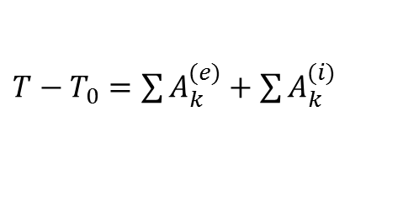

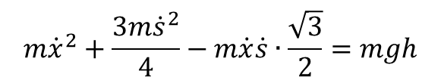






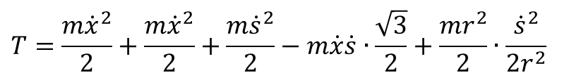


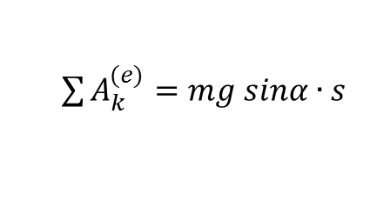


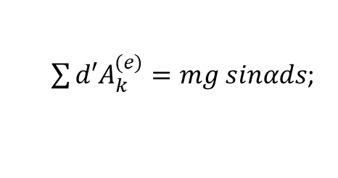




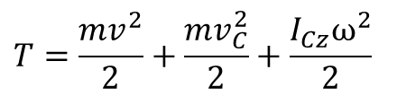
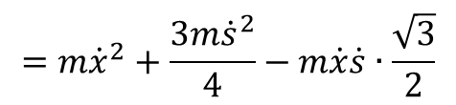
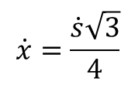
Смешанные задачи.
МГТУ им. Н.Э. Баумана
$T−T_{0}=\sum{A_{k}^{(e)}}+\sum{A_{k}^{(i)}}$
$$s$$
$$ω$$
$$T=\frac{mv^{2}}{2}+\frac{mv_{C}^{2}}{2}+\frac{I_{Cz}ω^{2}}{2}$$
$${\overline{v}}_{K}$$
C
$$m\overline{g}$$
$${\overline{v}}_{CK}$$
$$v_{C}^{2}={({\overline{v}}_{K}+{\overline{v}}_{CK})}^{2}$$
$$={v_{K}}^{2}+{v_{CK}}^{2}+2{\overline{v}}_{K}{\overline{v}}_{CK}$$
$$=$$
$$\overline{v}$$
K
$$=v_{K}^{2}+v_{CK}^{2}+2v_{K}v_{CK}cos\left(180°−α\right)$$
$$={\dot{x}}^{2}+{\dot{s}}^{2}−\dot{x}\dot{s}∙\sqrt{3}$$
$$m\overline{g}$$
$$α$$
$$T=\frac{m{\dot{x}}^{2}}{2}+\frac{m{\dot{x}}^{2}}{2}+\frac{m{\dot{s}}^{2}}{2}−m\dot{x}\dot{s}∙\frac{\sqrt{3}}{2}+\frac{{mr}^{2}}{2}∙\frac{{\dot{s}}^{2}}{2r^{2}}$$
$$=$$
$$x$$
$$\overline{N}$$
$$=m{\dot{x}}^{2}+\frac{3m{\dot{s}}^{2}}{4}−m\dot{x}\dot{s}∙\frac{\sqrt{3}}{2}$$
$\sum{d′A_{k}^{(e)}}=mg sinαds$;
$\sum{A_{k}^{(e)}=mg sinα∙s}$
$$=mgh$$
$$m{\dot{x}}^{2}+\frac{3m{\dot{s}}^{2}}{4}−m\dot{x}\dot{s}∙\frac{\sqrt{3}}{2}=mgh$$
$$\dot{x}=\frac{\dot{s}\sqrt{3}}{4}$$

Slide 3
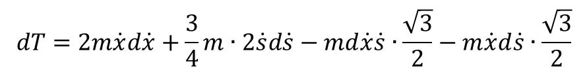
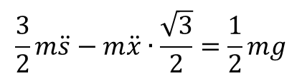
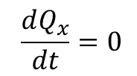
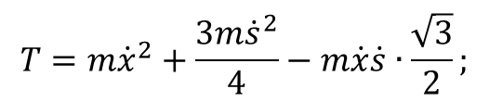
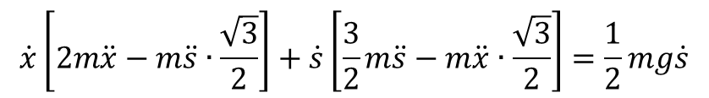
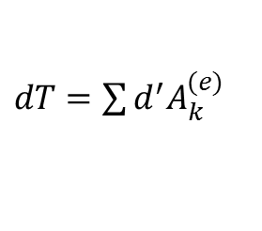
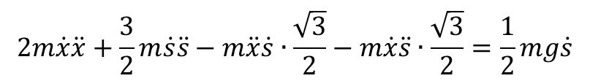
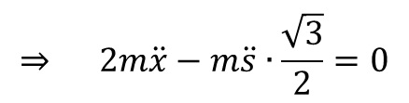

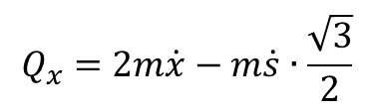
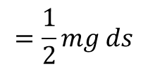
Смешанные задачи.
МГТУ им. Н.Э. Баумана
Ускорения.
$$Q_{x}=2m\dot{x}−m\dot{s}∙\frac{\sqrt{3}}{2}$$
$$\frac{dQ_{x}}{dt}=0$$
$$⇒ 2m\ddot{x}−m\ddot{s}∙\frac{\sqrt{3}}{2}=0$$
$dT=\sum{{d^{′}A}_{k}^{(e)}}$
$$T=m{\dot{x}}^{2}+\frac{3m{\dot{s}}^{2}}{4}−m\dot{x}\dot{s}∙\frac{\sqrt{3}}{2};$$
$$dT=2m\dot{x}d\dot{x}+\frac{3}{4}m∙2\dot{s}d\dot{s}−md\dot{x}\dot{s}∙\frac{\sqrt{3}}{2}−m\dot{x}d\dot{s}∙\frac{\sqrt{3}}{2}$$
$$=\frac{1}{2}mg ds$$
$$∙\frac{1}{dt}$$
$$2m\dot{x}\ddot{x}+\frac{3}{2}m\dot{s}\ddot{s}−m\ddot{x}\dot{s}∙\frac{\sqrt{3}}{2}−m\dot{x}\ddot{s}∙\frac{\sqrt{3}}{2}=\frac{1}{2}mg\dot{s}$$
$$\dot{x}\left[2m\ddot{x}−m\ddot{s}∙\frac{\sqrt{3}}{2}\right]+\dot{s}\left[\frac{3}{2}m\ddot{s}−m\ddot{x}∙\frac{\sqrt{3}}{2}\right]=\frac{1}{2}mg\dot{s}$$
$$\frac{3}{2}m\ddot{s}−m\ddot{x}∙\frac{\sqrt{3}}{2}=\frac{1}{2}mg$$

Slide 4



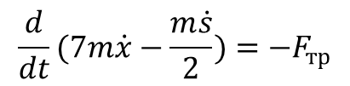




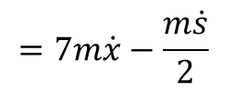


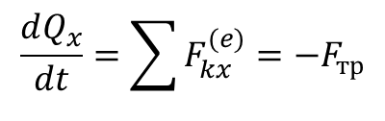








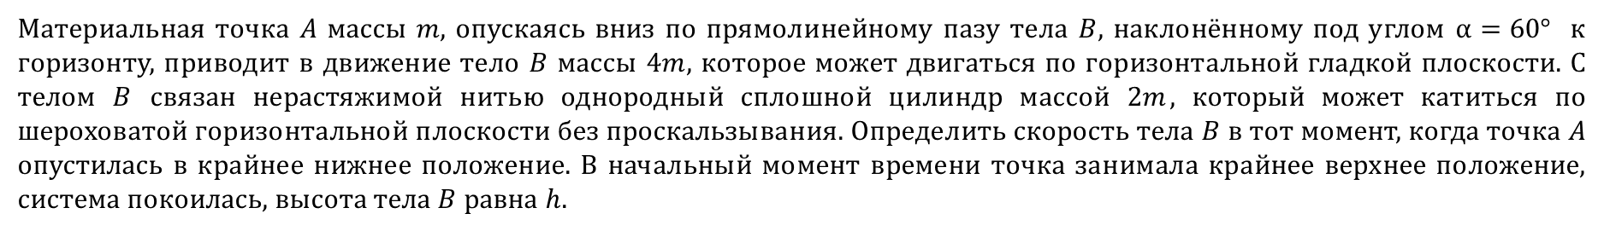


Смешанные задачи.
МГТУ им. Н.Э. Баумана
Материальная точка $A$ массы $m$, опускаясь вниз по прямолинейному пазу тела $B$, наклонённому под углом $α=60°$ к горизонту, приводит в движение тело $B$ массы $4m$, которое может двигаться по горизонтальной гладкой плоскости. С телом $B$ связан нерастяжимой нитью однородный сплошной цилиндр массой $2m$, который может катиться по шероховатой горизонтальной плоскости без проскальзывания. Определить скорость тела $B$ в тот момент, когда точка $A$ опустилась в крайнее нижнее положение. В начальный момент времени точка занимала крайнее верхнее положение, система покоилась, высота тела $B$ равна $h$.
Решение:
$$s$$
B
$$\frac{dQ_{x}}{dt}=\sum{F_{kx}^{(e)}}=−F_{тр}$$
A
$${\overline{v}}_{e}$$
$${\overline{v}}_{r}$$
$$m\overline{g}$$
$$h$$
$$Q_{x}=4mv_{B}+2mv_{C}+m (v_{e}−v_{r}cosα)$$
$$ω$$
$${\overline{v}}_{B}$$
C
$${\overline{v}}_{C}$$
$v_{B}=v_{C}=v_{e}=\dot{x}$;
$$v_{r}=\dot{s}$$
$${\overline{F}}_{тр}$$
$$2m\overline{g}$$
$$4m\overline{g}$$
$$=7m\dot{x}−\frac{m\dot{s}}{2}$$
$$Q_{x}=7m\dot{x}−m\dot{s}cosα$$
$$α$$
$${\overline{N}}_{1}$$
$$x$$
$$\frac{d}{dt}(7m\dot{x}−\frac{m\dot{s}}{2})=−F_{тр}$$
$$\overline{N}$$

Slide 5

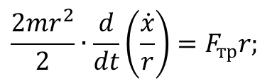
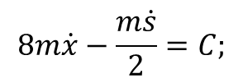

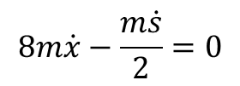

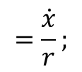
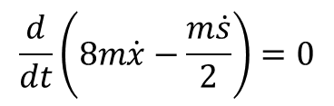
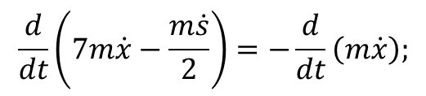




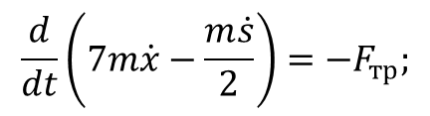
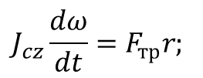


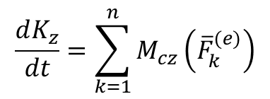
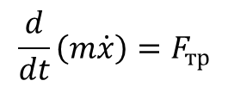

Смешанные задачи.
МГТУ им. Н.Э. Баумана
$$\frac{dK_{z}}{dt}=\sum_{k=1}^{n}{M_{cz}\left({\overline{F}}_{k}^{(e)}\right)}$$
$$φ$$
$$+$$
C
$$\overline{F}$$
$$J_{cz}\frac{dω}{dt}=F_{тр}r;$$
$$ω=\frac{v_{C}}{r}$$
$$=\frac{\dot{x}}{r};$$
$${\overline{F}}_{тр}$$
$$2m\overline{g}$$
$$\frac{2mr^{2}}{2}∙\frac{d}{dt}\left(\frac{\dot{x}}{r}\right)=F_{тр}r;$$
$${\overline{N}}_{1}$$
$$\frac{d}{dt}\left(m\dot{x}\right)=F_{тр}$$
$$\frac{d}{dt}\left(7m\dot{x}−\frac{m\dot{s}}{2}\right)=−F_{тр};$$
$$\frac{d}{dt}\left(7m\dot{x}−\frac{m\dot{s}}{2}\right)=−\frac{d}{dt}\left(m\dot{x}\right);$$
$$\frac{d}{dt}\left(8m\dot{x}−\frac{m\dot{s}}{2}\right)=0$$
$$8m\dot{x}−\frac{m\dot{s}}{2}=C;$$
$$8m\dot{x}−\frac{m\dot{s}}{2}=0$$
$$t=0: \dot{x}=0, \dot{s}=0$$
$$⇒ C=0;$$
$$\dot{s}=16\dot{x}$$

Slide 6






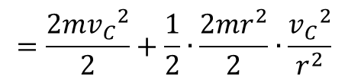
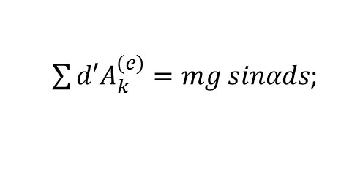



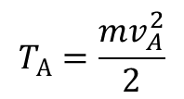
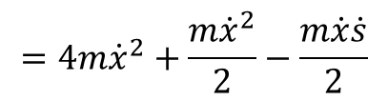
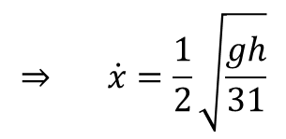

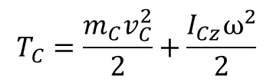




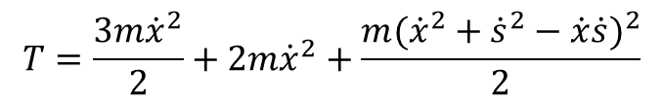
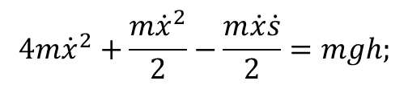


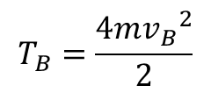



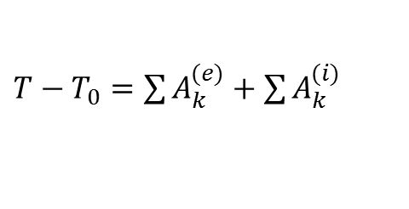
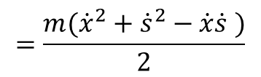



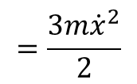


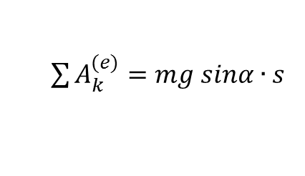
Смешанные задачи.
МГТУ им. Н.Э. Баумана
$T−T_{0}=\sum{A_{k}^{(e)}}+\sum{A_{k}^{(i)}}$
$$s$$
B
A
$${\overline{v}}_{e}$$
$$T=T_{A}+T_{B}+T_{C}$$
$$m\overline{g}$$
$$h$$
$$T_{C}=\frac{m_{C}v_{C}^{2}}{2}+\frac{I_{Cz}ω^{2}}{2}$$
$$=\frac{2m{v_{C}}^{2}}{2}+\frac{1}{2}∙\frac{2mr^{2}}{2}∙\frac{{v_{C}}^{2}}{r^{2}}$$
$$=\frac{3m{\dot{x}}^{2}}{2}$$
$$ω$$
$${\overline{v}}_{r}$$
C
$${\overline{v}}_{B}$$
$${\overline{v}}_{C}$$
$$T_{B}=\frac{4m{v_{B}}^{2}}{2}$$
$${\overline{F}}_{тр}$$
$$2m\overline{g}$$
$$4m\overline{g}$$
$$=2m{\dot{x}}^{2}$$
$$α$$
$$T_{А}=\frac{mv_{A}^{2}}{2}$$
$$=\frac{m({\dot{x}}^{2}+{\dot{s}}^{2}−\dot{x}\dot{s} )}{2}$$
$${\overline{N}}_{1}$$
$$x$$
$$\overline{N}$$
$$v_{A}^{2}={({\overline{v}}_{e}+{\overline{v}}_{r})}^{2}$$
$$={v_{e}}^{2}+{v_{r}}^{2}+2{\overline{v}}_{e}{\overline{v}}_{r}$$
$$=$$
$$={\dot{x}}^{2}+{\dot{s}}^{2}+2\dot{x}\dot{s}cos\left(180°−α\right)$$
$$={\dot{x}}^{2}+{\dot{s}}^{2}−\dot{x}\dot{s}$$
$$T=\frac{3m{\dot{x}}^{2}}{2}+2m{\dot{x}}^{2}+\frac{m{({\dot{x}}^{2}+{\dot{s}}^{2}−\dot{x}\dot{s})}^{2}}{2}$$
$$=4m{\dot{x}}^{2}+\frac{m{\dot{x}}^{2}}{2}−\frac{m\dot{x}\dot{s}}{2}$$
$\sum{d′A_{k}^{(e)}}=mg sinαds$;
$\sum{A_{k}^{(e)}=mg sinα∙s}$
$$=mgh$$
$$⇒ \dot{x}=\frac{1}{2}\sqrt{\frac{gh}{31}}$$
$$4m{\dot{x}}^{2}+\frac{m{\dot{x}}^{2}}{2}−\frac{m\dot{x}\dot{s}}{2}=mgh;$$
$$\dot{s}=16\dot{x}$$

